Slide 1

PHÒNG GIÁO DỤC VÀ ĐÀO TẠO QUẬN LONG BIÊN
TRƯỜNG TIỂU HỌC ÁI MỘ A
Bài giảng trực tuyến lớp 3
Môn: Tập làm văn
Bài : Kể về lễ hội
Giáo viên: Nguyễn Thị Thu Lan

Slide 2

Thứ sáu, ngày 11 tháng 3 năm 2022
TẬP LÀM VĂN
Kể về lễ hội

Slide 3

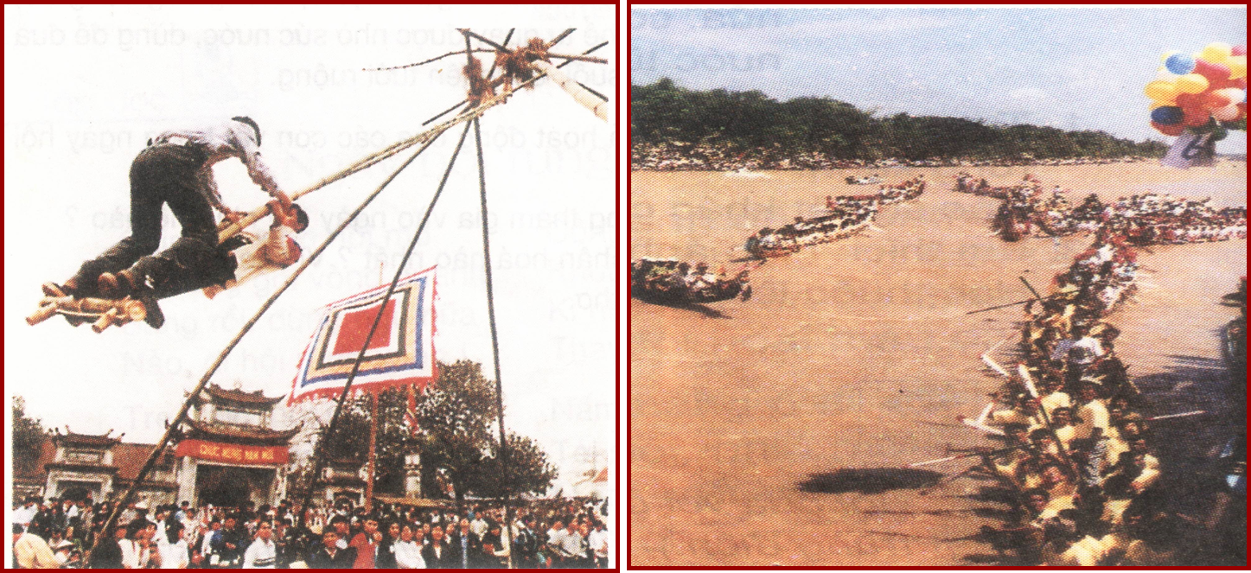
Quan sát một ảnh lễ hội dưới đây, tả lại quang cảnh và hoạt động của những người tham gia lễ hội:

Slide 4

Ảnh 1
Tả lại quang cảnh và hoạt động của những người tham gia lễ hội.

Slide 5
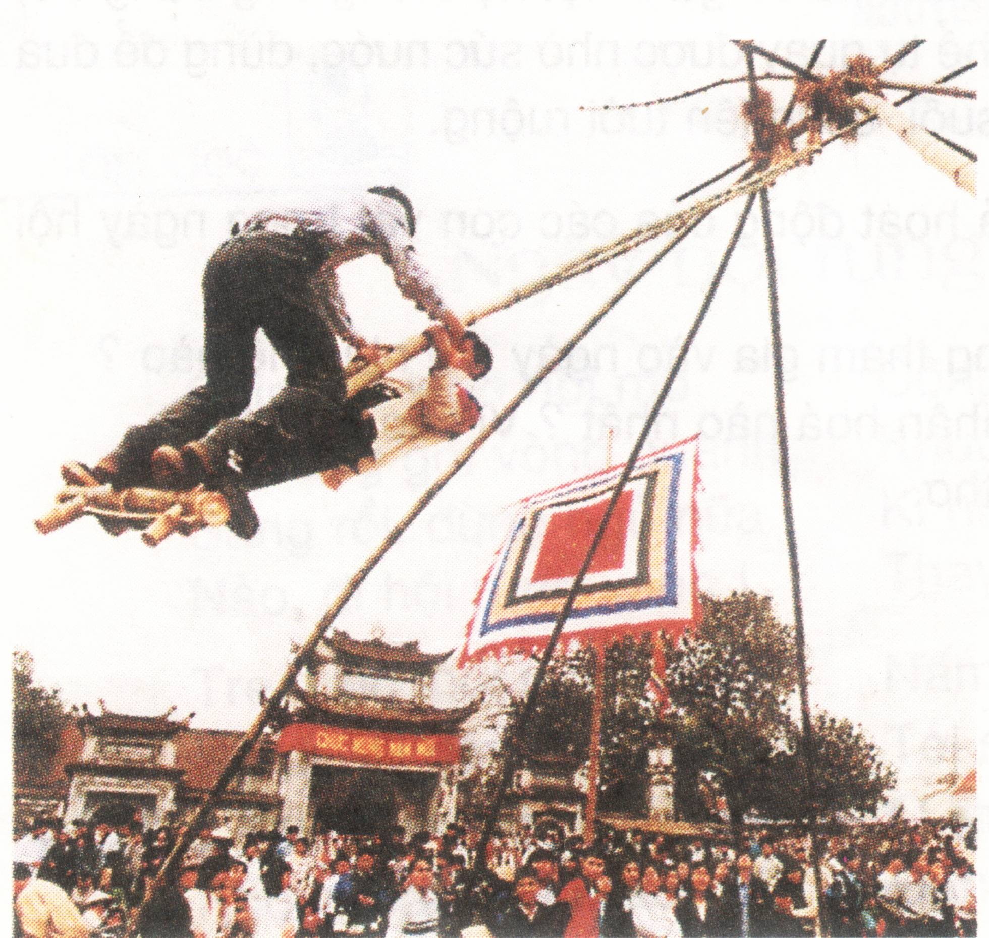
1. Đây là lễ hội gì và được diễn ra vào thời gian nào?
Hội chơi đu được diễn ra vào dịp đầu năm mới.
2. Lễ hội được tổ chức ở đâu? Nơi diễn ra lễ hội được trang trí những gì?
Hội được tổ chức ở sân đình. Trước cổng đình trang trí băng chữ đỏ “CHÚC MỪNG NĂM MỚI” và lá cờ ngũ sắc đang tung bay trước gió.
3. Mọi người đến lễ hội có đông không? Họ ăn mặc ra sao? Họ đang xem gì?
Mọi người đến xem rất đông, chen chúc nhau. Họ đều ăn mặc đẹp và xem hai thanh niên chơi đu rất chăm chú.

Slide 6

4. Cây đu được làm bằng gì? Độ cao như thế nào?
Cây đu được làm bằng những thân tre già cao và chắc.
5. Em hãy tả lại tư thế, hành động của hai người chơi đu?
Hai người chơi nắm chắc tay đu và đu rất bổng. Khi đu, một người thì rướn người về phía trước, người kia lại ngả người về phía sau.
6. Em có thích lễ hội và trò chơi này không?
Em rất thích đi xem hội và trò chơi đu này.

Slide 7

Bài tham khảo
Lễ hội trong ảnh được tổ chức vào dịp đầu năm mới. Lễ hội được diễn ra ở sân đình làng. Trước cửa đình được trang trí khẩu hiệu Chúc mừng năm mới và treo cờ hội. Người đến xem hội rất đông. Họ đang chăm chú quan sát hai thanh niên chơi đánh đu. Cây đu được làm bằng những thân tre già cao và chắc. Người chơi nắm chắc tay đu và đu rất bổng. Họ chắc phải rất dũng cảm. Em rất thích trò chơi đánh đu và đi lễ hội làng vào đầu năm mới.

Slide 8
Đây là cảnh chơi đu ở làng quê, trò chơi được tổ chức trước sân đình vào dịp đầu xuân năm mới. Trước cổng đình có lá cờ ngũ sắc và băng chữ đỏ “Chúc mừng năm mới”. Sân đình mọi hôm rộng thế mà hôm nay chật ních người. Mọi người kéo đến xem chơi đu rất đông. Họ đứng chen nhau, người nào cũng mặc quần áo đẹp. Tất cả đều chăm chú nhìn lên cây đu rất cao. Hai người chơi đu nắm chắc tay đu và đu rất bổng. Người xem hội reo hò cổ vũ náo nhiệt. Lễ hội thật đông vui, em rất thích lễ hội này.

Slide 9
Ảnh 2
Tả lại quang cảnh và hoạt động của những người tham gia lễ hội.

Slide 10
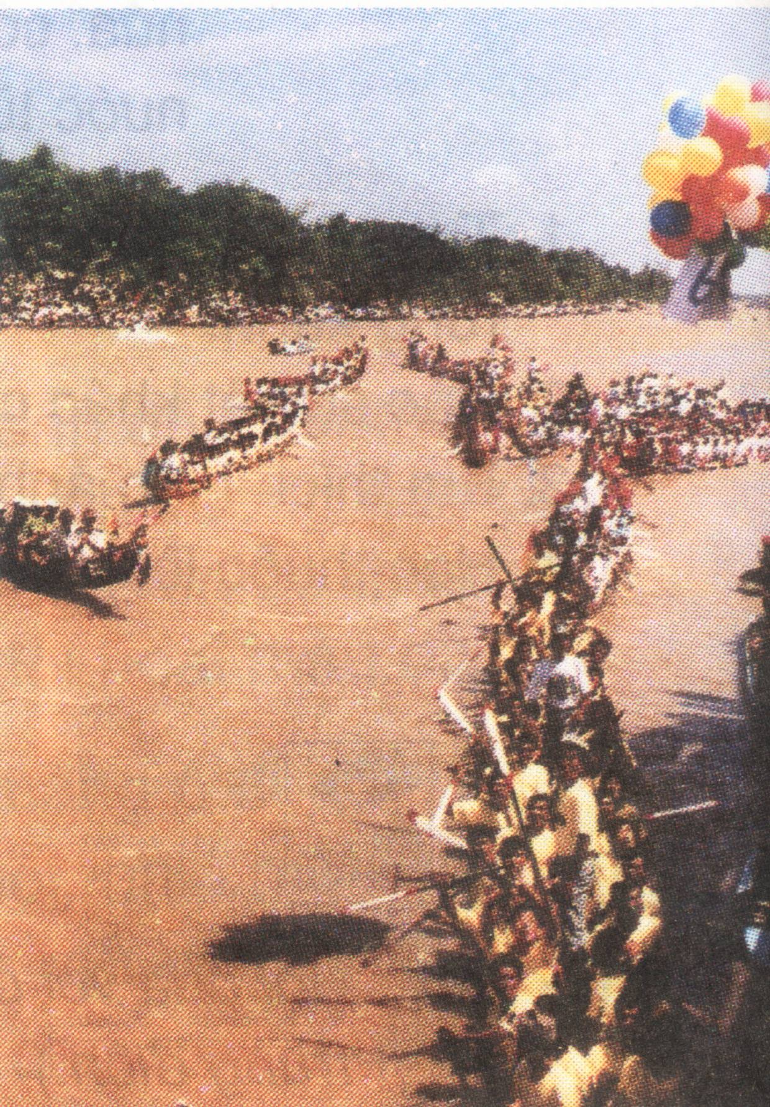
1. Ảnh chụp lễ hội gì? Được diễn ra ở đâu?
Ảnh chụp lễ hội đua thuyền, được diễn ra ở trên sông.
2. Ở nơi diễn ra lễ hội người ta trang trí gì?
Hai bên bờ, người ta trang trí những chùm bóng bay đủ màu sắc trông rất bắt mắt.
3. Trên sông có nhiều thuyền đua không? Mỗi thuyền đua có khoảng bao nhiêu người?
Trên sông có rất nhiều thuyền đua, mỗi thuyền đua có khoảng hai mươi người.

Slide 11
4. Em hãy miêu tả tư thế hoạt động của những tay đua trên các thuyền?
Các tay đua đều nắm chắc tay chèo, họ gò lưng, dồn sức vào đôi tay để khua mái chèo đẩy cho con thuyền lướt thật nhanh.
5. Quang cảnh hai bên bờ sông như thế nào?
Hai bên bờ sông đông nghịt người đứng xem và cổ vũ nhiệt tình.
6. Em có thích lễ hội này không?
Em rất thích lễ hội này.

Slide 12
Bài tham khảo
Hội đua thuyền được tổ chức trên sông. Bên bờ sông là những chùm bóng bay đủ màu sắc, trông thật thích mắt. Trên mặt sông là những chiếc thuyền đua đã sẵn sàng vào cuộc đua. Những người tham gia cuộc đua nắm chắc mái chèo. Lưng họ cúi rạp về phía trước, tay đẩy mái chèo thật điêu luyện. Họ vừa chèo, vừa hò để cùng nhau chèo thuyền nhanh hơn. Cuộc thi rất sôi động và hấp dẫn. Người xem đứng ở hai bên bờ sông hò reo, cổ vũ cho các thuyền đua. Em rất thích xem hội đua thuyền.

Slide 13

Lưu ý khi tham gia lễ hội
Giữ gìn vệ sinh chung
Không chen lấn, xô đẩy
Không gây mất trật tự

Slide 14


Tập tả lại quang cảnh và hoạt động của những người tham gia lễ hội trong 1 ảnh của bài học hôm nay.

Slide 15


CHÀO CÁC EM !

